Slide 3
Data
pre-processing

Slide 4


Slide 5
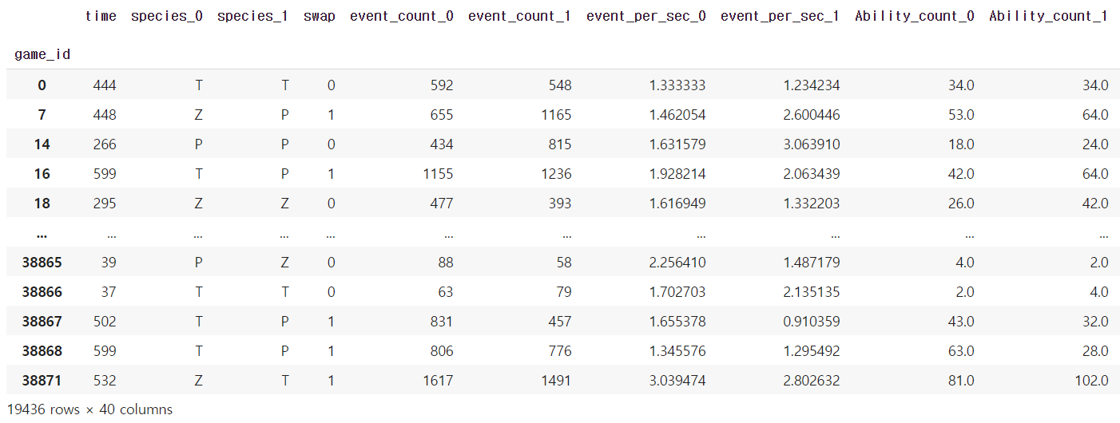
전체 데이터 전처리 과정
원본 데이터엔 게임안의 시간별로 수많은 row가 있는데 이것을 게임별로 하나의 row로 바꿈

Slide 6
주요 솔루션
번호 | 내용
1 | Event가 Ability일 때 플레이어, event_contents의 16진수 별 count
2 | Event가 Right Click일 때 플레이어, event_contents의 Target유닛 별 count
3 | Event가 Selection일 때 플레이어, event_contents별 count
4 | 공격정보 (이벤트코드 5A0의 Attack Target별 count)
<Feature 정형화>
번호 | 내용
1 | 유닛 수, 일꾼 수
2 | 플레이어별 지상 유닛 vs 공중 유닛
3 | 유닛, 건물 별 미네랄, 가스 총량
<EDA(Exploratory Data Analysis) 솔루션>

Slide 7
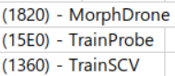
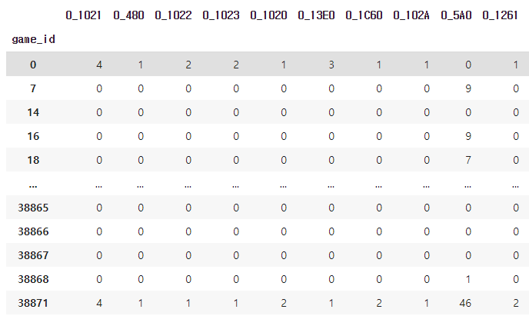
Feature 정형화1: Ability 코드
Event가 Ability일 때 event_contents 내용
플레이어, 어빌리티코드 별 count 칼럼

Slide 8
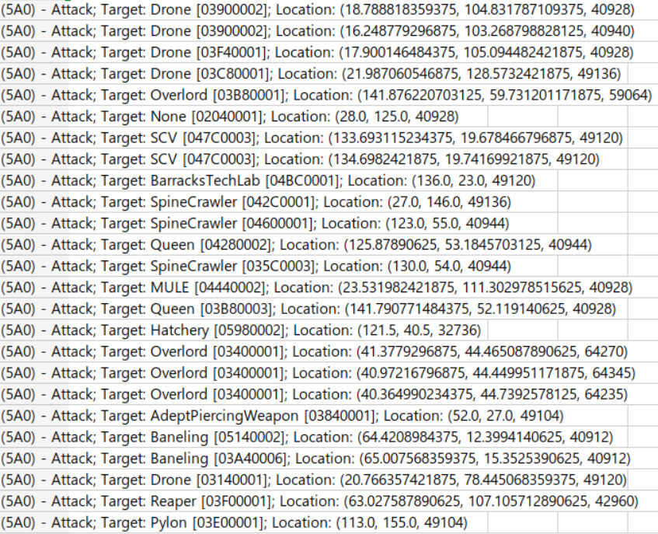
Feature 정형화2: 공격정보
게임 내 플레이어의 종족을 순서대로 맞춤

Slide 9
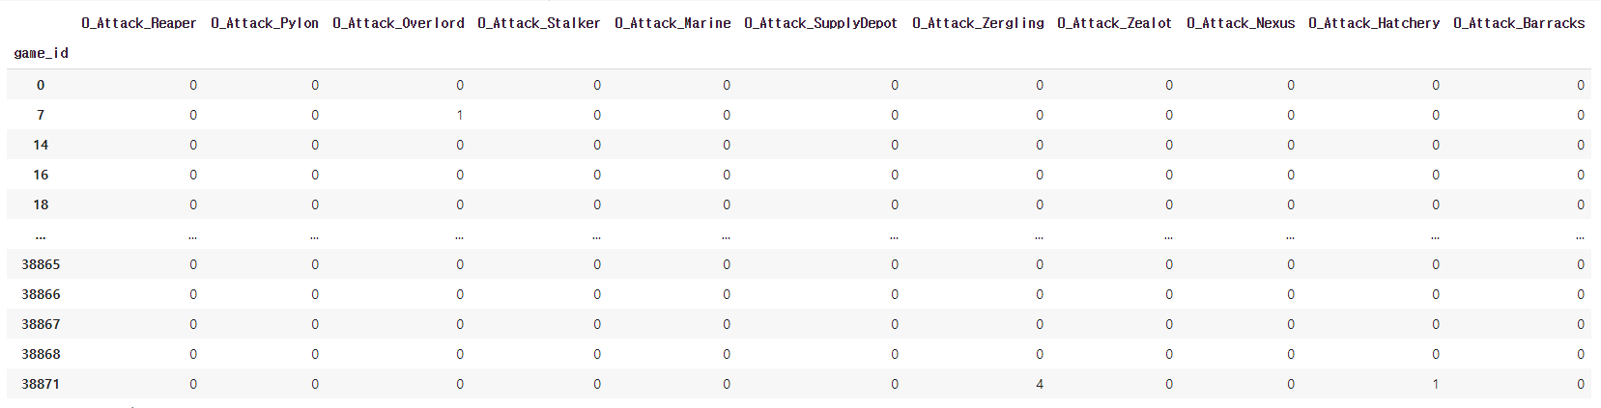
Feature 정형화2: 공격정보

Slide 10




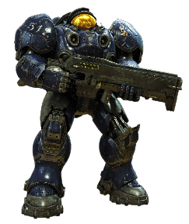
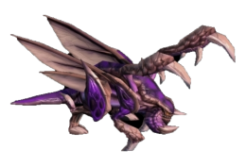
EDA 솔루션1: 일꾼 수, 유닛 수

Slide 11
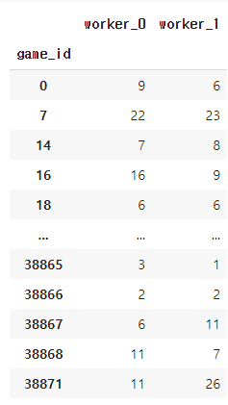
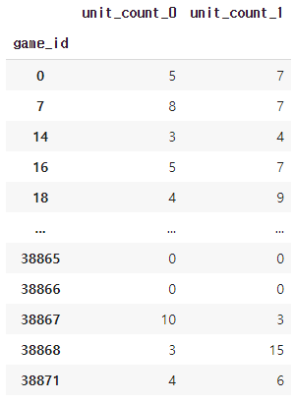
EDA 솔루션1: 일꾼 수, 유닛 수
일꾼 수 칼럼
유닛 수 칼럼

Slide 12
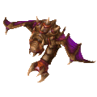
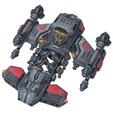
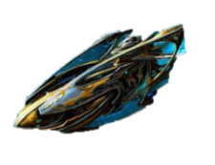


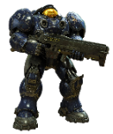

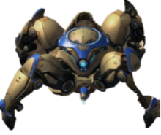
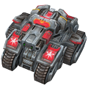



EDA 솔루션2: 플레이어별 지상 유닛 vs 공중 유닛
공중 유닛
지상 유닛
공중 공격이 가능한 유닛
공중 공격이 불가능한 유닛
지상 공격이 가능한 유닛
지상 공격이 불가능한 유닛

Slide 13
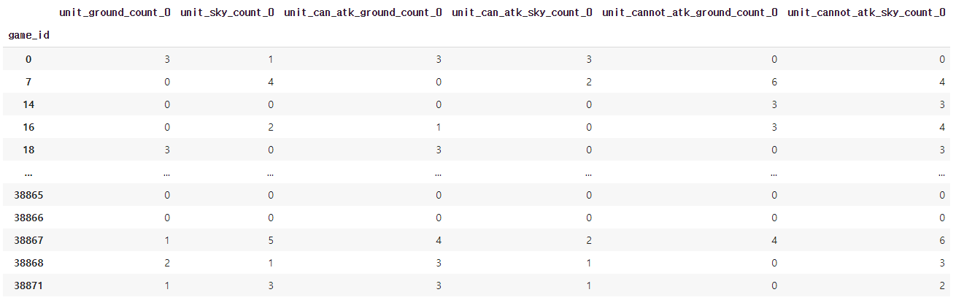
유닛 유형별 count 칼럼

Slide 14
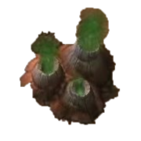
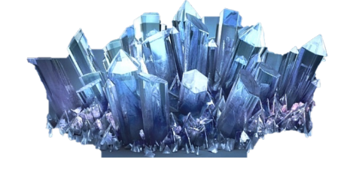
EDA 솔루션3: 유닛, 건물 별 미네랄, 가스 총량

Slide 15
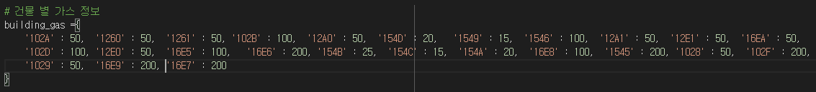
EDA 솔루션3: 유닛, 건물 별 미네랄, 가스 총량
<각 유닛의 생산에 필요한 미네랄, 가스 딕셔너리>
<각 건물의 건설에 필요한 미네랄, 가스 딕셔너리>

Slide 16
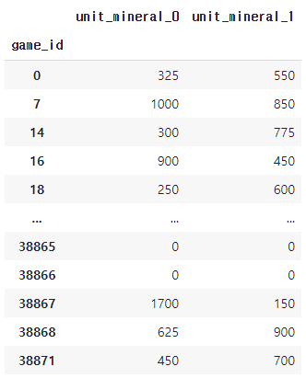
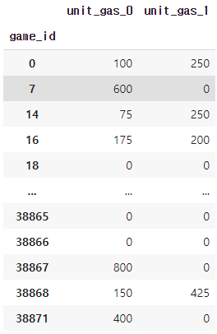
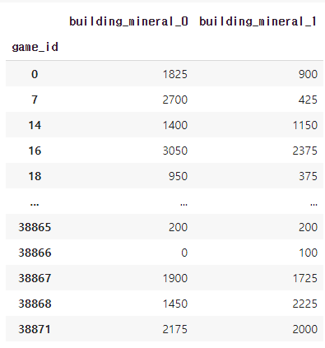
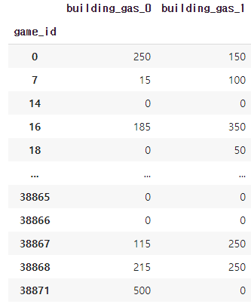
EDA 솔루션3: 유닛, 건물 별 미네랄, 가스 총량

Slide 17
Algorithm &
Model

Slide 18
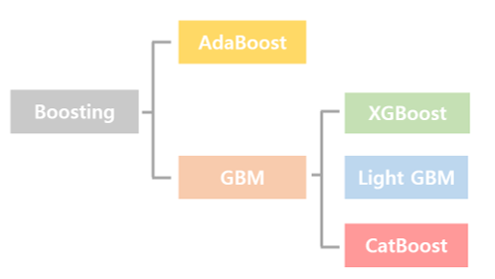
부스팅 알고리즘의 종류

Slide 19

앙상블이란?
여러 개의 Classifier를 생성하고 그 예측을 결합함으로써
보다 정확한 최종 예측을 도출하는 기법

Slide 20
부스팅 알고리즘이란?
여러 개의 약한 학습기(week learner)를 순차적으로 학습-예측하면서 잘못 예측한 데이터에 가중치 부여를 통해 오류를 개선해 나가면서 학습하는 방식

Slide 21
부스팅 알고리즘이란?
분류 기준 1
잘못 예측한 데이터
분류 기준 2
분류 기준 3
승
패
승
패
승
패
승
패
승
패
승
패
승
승
승
승
승
승
승
승
승
승
승
승
패
승
패
승
패
승
패
승
패
패
승
패
패
승
패
패
패
패
승
패
패
승
패
패
승
패
패
승
패
패
승
패
패
승
패
패
학습 데이터 세트
Step 1
Step 2
Step 3
Step 4
Step 5
승
패
승
승
승
패
패
승
패
패
분류 기준 1, 2, 3을 결합한 예측

Slide 22


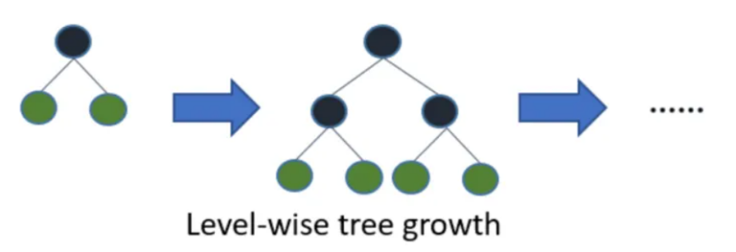
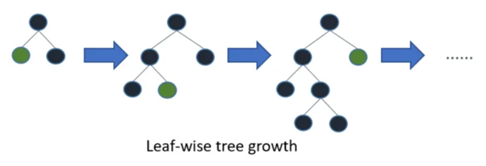
CatBoost, LGBM

Slide 23
하이퍼파라미터 튜닝
Bayesian Optimization

Slide 24
문제점

Slide 25

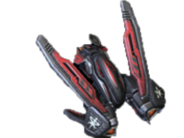
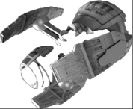




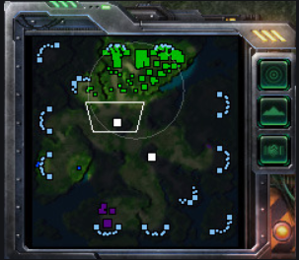


그 밖의 시도해보았던 솔루션
투명 유닛
투명 감지 유닛
vs
마법 유닛
인구 수
스타팅포인트

Slide 27

감사합니다
“앞으로 인공지능 에이전트는 모든 정보를 보고
당신이 관심 가질만한 정보만을 알려줄 것이다.“
-Bill Gates-

